Slide 1

KHỞI ĐỘNG

Slide 2












Câu số 1
Trong tự nhiên, carbon tồn tại ở dạng
A. đơn chất. B. hợp chất.
C. đơn chất và hợp chất. D. oxide.

Slide 3


Câu số 2
Quá trình nào không gây phát thải CO₂:
A. Sản xuất xi măng. B. Thực vật hô hấp
C. Quang hợp D. Xác động vật phân huỷ.

Slide 4

Bài 32. NGUỒN CARBON. CHU TRÌNH CARBON.
SỰ ẤM LÊN TOÀN CẦU

Slide 5
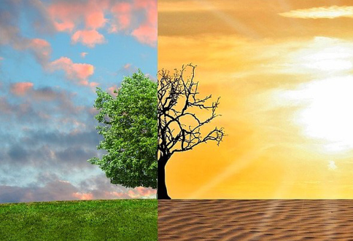
MỤC TIÊU:
- Nêu được một số dạng tồn tại phổ biến của nguyên tố carbon trong tự nhiên (than, kim cương, carbon dioxide, các muối carbonate, các hợp chất hữu cơ).
- Trình bày được sản phẩm và sự phát năng lượng từ quá trình đốt cháy than, các hợp chất hữu cơ, chu trình carbon trong tự nhiên và vai trò của carbon dioxide trong chu trình đó.
- Nêu được khí carbon dioxide và methane là nguyên nhân chính gây hiệu ứng nhà kính, sự ấm lên toang cầu.

Slide 6
NỘI DUNG BÀI HỌC
I.
CARBON VÀ CHU TRÌNH CARBON
II.
SỰ ẤM LÊN TOÀN CẦU

Slide 7
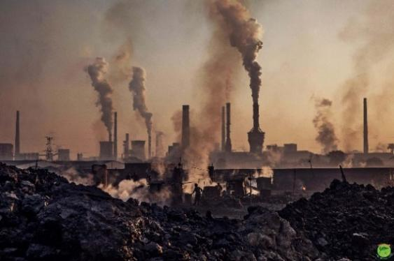
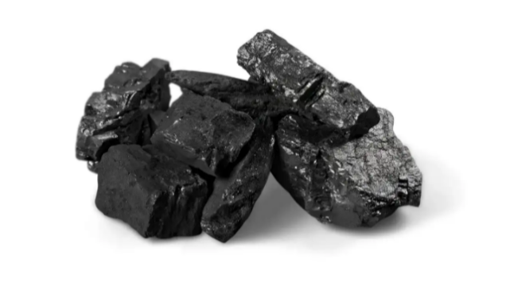

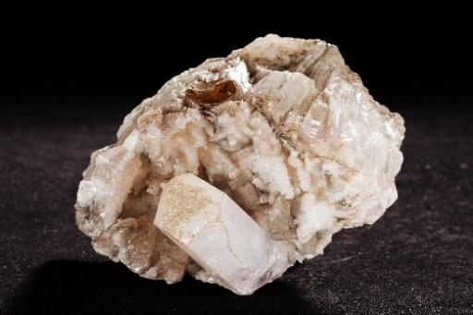
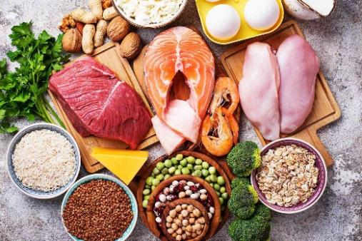
CARBON VÀ CHU TRÌNH CARBON
1. Dạng tồn tại của nguyên tố carbon
Quan sát hình, hãy cho biết carbon tồn tại dưới những dạng nào trong tự nhiên?
a) Than
b) Kim cương
c) Khí CO₂ sinh ra từ nhà máy trong công nghiệp
e) Thực phẩm chứa nhiều protein
d) Khoáng vật chứa CaCO₃

Slide 8
CARBON VÀ CHU TRÌNH CARBON
1. Dạng tồn tại của nguyên tố carbon
Nêu các dạng tồn tại của carbon trong tự nhiên ở dạng đơn chất, hợp chất vô cơ, hợp chất hữu cơ?
– Ở dạng đơn chất: C (than, kim cương)
– Ở dạng hợp chất vô cơ: CO, CO₂, H₂CO₃, muối carbonate CaCO₃…
– Ở dạng hợp chất hữu cơ: Tất cả hợp chất hữu cơ (hydrocarbon, protein, …)

Slide 9
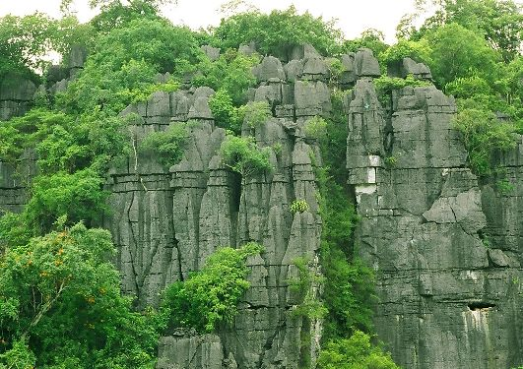
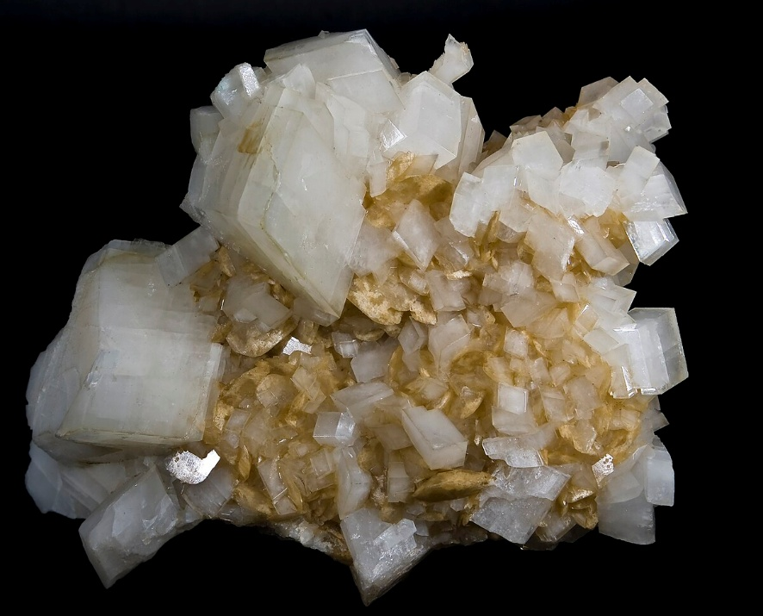
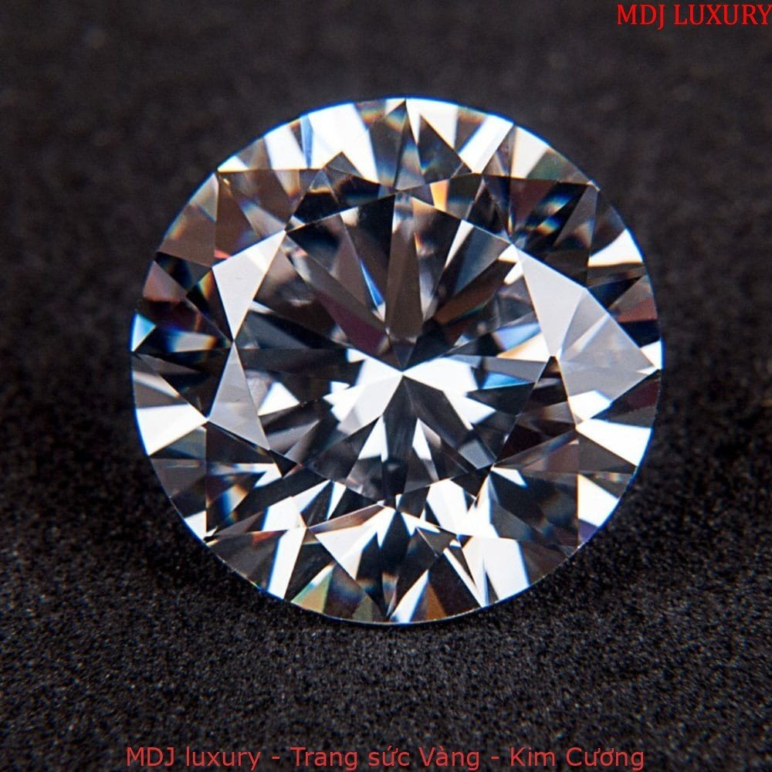
Em hãy tìm một số vật thể trong tự nhiên có thành phần là hợp chất của nguyên tố carbon?
Một số vật thể trong tự nhiên có thành phần là hợp chất của nguyên tố carbon như núi đá vôi (CaCO₃), đá vôi (CaCO₃), quặng dolomit (CaCO₃.MgCO₃), mẩu than chì (C), viên kim cương (C), …

Slide 10

TÓM LẠI
1. Dạng tồn tại của nguyên tố carbon
– Ở dạng đơn chất, carbon tạo nên các loại than, kim cương có trong vỏ Trái Đất.
– Ở dạng hợp chất, carbon tồn tại phổ biến trong:
+ Oxide như carbon dioxide trong bầu khí quyển và thuỷ quyển.
+ Các muối carbonate, hydrocarbon,... trong vỏ Trái Đất.
+ Chất béo, tinh bột, amino acid,... trong vật sống.

Slide 11
Em hãy cho biết vì sao các nhiên liệu than mỏ, khí thiên nhiên, khí mỏ dầu khi đốt cháy sẽ sinh ra khí CO₂?
Viết phương trình hóa học của phản ứng đốt cháy methane, than.
2. Phản ứng cháy của các chất chứa carbon
Các nhiên liệu than mỏ, khí thiên nhiên, khí mỏ dầu khi đốt cháy sẽ sinh ra khí CO₂ vì trong thành phần của chúng có chứa carbon (C).
2CH₄ + 4O₂
2CO₂ + 4H₂O
C + O₂
CO₂

Slide 12
TÓM LẠI
2. Phản ứng cháy của các chất chứa carbon
– Phản ứng đốt cháy các chất chứa carbon (than, hydrocarbon,...) toả ra nhiệt lượng khá lớn. Sản phẩm của các phản ứng này thường là carbon dioxide hoặc hỗn hợp carbon dioxide và hơi nước.
– Khi đốt cháy nhiên liệu hoá thạch trong điều kiện thiếu oxygen dễ tạo thành carbon monoxide, là một khí không màu, không mùi nhưng rất độc.
2CH₄ + 4O₂
2CO₂ + 4H₂O
C + O₂
CO₂

Slide 13
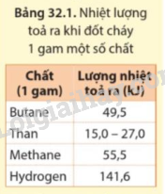
a) Xếp các chất thành dãy theo chiều giảm dần nhiệt lượng tỏa ra khi đốt cháy 1 gam mỗi chất.
b) Chỉ ra lợi ích khi dùng hydrogen làm nhiên liệu thay thế nhiên liệu hóa
Dãy theo chiều giảm dần nhiệt lượng tỏa ra khi đốt cháy 1 gam mỗi chất là: Hydrogen, methane, butane, than.
b) Hydrogen khi được sử dụng làm nhiên liệu không sinh khí CO₂ gây ảnh hưởng đến môi trường.

Slide 14
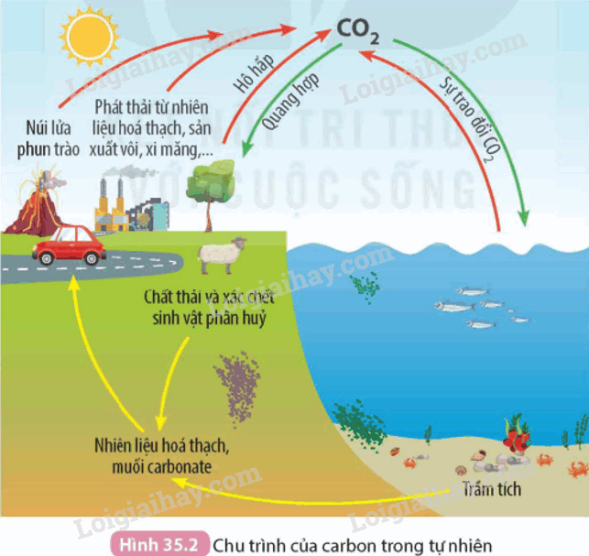
3. Chu trình carbon
Dựa vào sơ đồ bên,
em có nhận xét gì về
chu trình của carbon
trong tự nhiên ?
Trong tự nhiên luôn có sự chuyển hoá carbon từ dạng này sang dạng khác. Chu trình của carbon có thể chia thành 2 quá trình: phát thải carbon và hấp thụ carbon.

Slide 15
3. Chu trình carbon
- Quá trình phát thải carbon: CO₂ được chuyển vào khí quyển hô hấp của sinh vật, đốt cháy nhiên liệu hoá thạch, sản xuất xi măng, cháy rừng,...
- Quá trình hấp thụ carbon: gồm chuyển hoá và hoà tan:
- Chuyển hoá:
+ CO₂ chuyển hoá thành chất hữu cơ trong thực vật nhờ quá trình quang hợp. + Chất hữu cơ trong thực vật chuyển hoá thành hợp chất hữu cơ trong động vật khi động vật ăn thực vật.
+ Khi động thực vật bị vùi lấp, các hợp chất của carbon trong chúng phân huỷ thành muối carbonate, nhiên liệu hoá thạch,...
- Hoà tan: CO₂ còn được hoà tan vào nước biển, sông, hồ,..

Slide 16
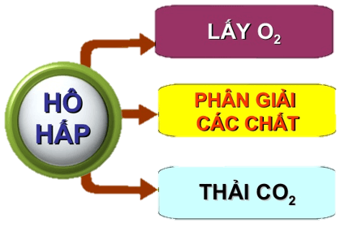
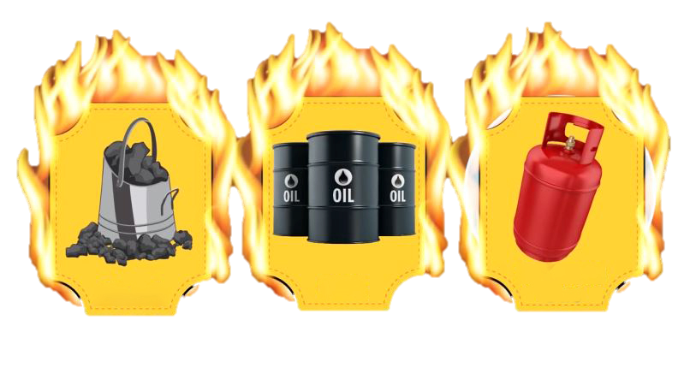
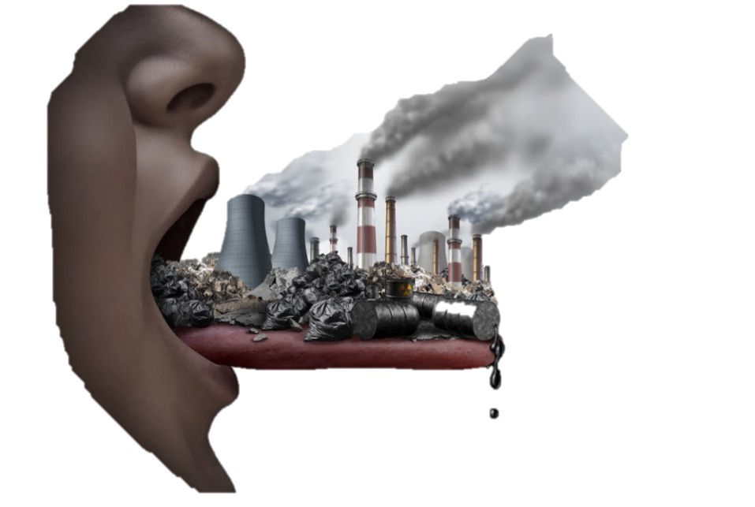
? Hãy liệt kê một số nguồn phát thải khí carbon dioxide vào khí quyển. Để giảm thiểu phát thải carbon dioxide vào khí quyển chúng ta cần phải làm gì?
Một số nguồn phát thải khí carbon dioxide vào khí quyển:
– Quá trình hô hấp của sinh vật.
– Quá trình đốt cháy nhiên liệu hóa thạch, cháy rừng.
– Khí thải sinh hoạt hoạt, công nghiệp, …

Slide 17
Để giảm thiểu phát thải carbon dioxide vào khí quyển chúng ta cần phải:
– Giảm việc sử dụng nhiên liệu hóa thạch
– Tăng cường sử dụng năng lượng tái tạo
– Áp dụng công nghệ tiên tiến trong xử lí rác thải
– Tăng cường trồng cây xanh, phủ xanh đồi trọc, cải tạo đất hoang, …

Slide 18
Tóm lại
3. Chu trình carbon trong tự nhiên
- Chu trình carbon là chu trình chuyển hoá carbon, trong đó nguyên tố carbon được trao đổi giữa các hệ sinh thái, bao gồm môi trường đất, nước, không khí và sinh vật.
- Chu trình carbon diễn ra liên tục nhờ sự chuyển hoá giữa các hợp chất của carbon và khí carbon dioxide. Đây là một chu trình quan trọng đối với sự sống trên Trái Đất.

Slide 19
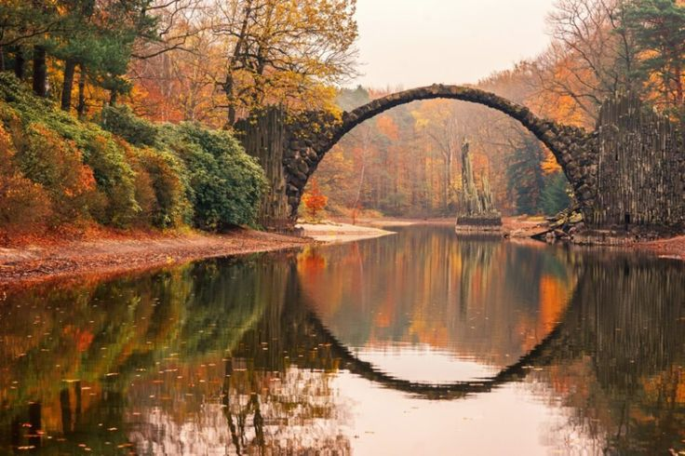
III. SỰ ẤM LÊN TOÀN CẦU.

Slide 20
1. Nguồn gốc của methane trong khí quyển
Trong tự nhiên metan được hình thành từ đâu?
- Khí methane được hình thành:
+ Nguồn gốc tự nhiên: quá trình biến đổi sinh học và địa chất trong tự nhiên
+ Nguồn gốc nhân tạo: sự phân huỷ sinh học các chất hữu cơ trong các bãi rác thải, quá trình sản xuất nông nghiệp, tiêu hoá thức ăn của gia súc, sản xuất công nghiệp và các quá trình chế biến, chưng cất hay sản xuất khí mỏ dầu.

Slide 21
Sơ đồ tư duy nguồn gốc của methane
Nguồn gốc methane
Nguồn gốc tự nhiên
(ao, hố bùn, đầm lầy, …) và các mỏ khí (khí thiên nhiên, khí mỏ dầu),…
Hoạt động của con người
(quá trình khai thác nhiên liệu hóa thạch, hoạt động nông nghiệp như chăn nuôi,…)
Quá trình sinh học
(vi sinh vật phân hủy các chất hữu cơ trong môi trường yếm khí)

Slide 22
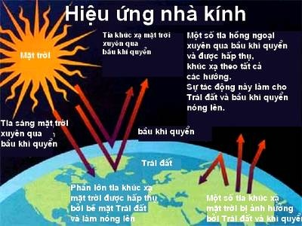
- Tác động của carbon dioxide và methane
Carbon dioxide và methane trong khí quyển ngăn cản sự bức xạ năng lượng nhiệt từ Trái Đất vào vũ trụ, gây nên hiệu ứng nhà kính. Từ đó dẫn đến sự ấm lên trên toàn cầu.

Slide 23
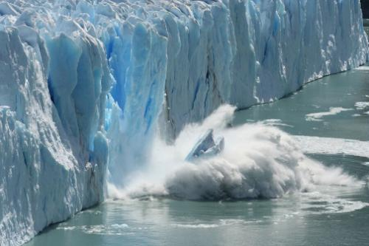
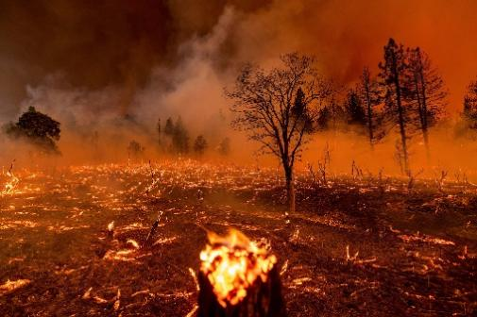
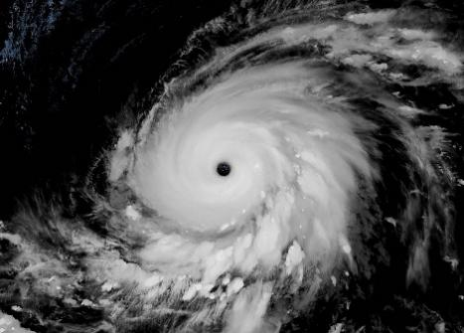
2. Hạn chế tác động của sự ấm lên toàn cầu
Tác động của sự ấm lên toàn cầu
a) Hiện tượng băng tan nhanh ở cực của Trái Đất
b) Nắng nóng, khô hạn lâu ngày gây cháy rừng
c) Bão nhiệt đới xuất hiện với tần xuất nhiều hơn

Slide 24
2. Hạn chế tác động của sự ấm lên toàn cầu
Vì sao nhiệt độ trung bình toàn cầu tăng lại dẫn đến nước biển dâng? Hiện tượng này gây ra tác hại gì?
– Gây nên hiện tượng thời tiết cực đoan: nắng nóng và mưa lũ bất thường.
– Làm cho mực nước biển, nước sông dâng cao do sự tan nhanh của băng ở các cực Trái Đất.
– Làm biến đổi môi trường sống của thực vật, động vật theo hướng tiêu cực.
– Làm tăng chi phí bảo vệ môi trường, bảo vệ sức khoẻ của con người.

Slide 25
Một số biện pháp hạn chế sự ấm lên toàn cầu
Để hạn chế sự ấm lên toàn cầu cần giảm thiểu các quá trình tạo và phát thải carbon dioxide, methane. Từ đó, cần phải:
– Giáo dục pháp luật bảo vệ môi trường cho mọi công dân.
– Giảm sử dụng nguồn năng lượng hoá thạch bằng cách tăng cường sử dụng phương tiện giao thông công cộng, sử dụng xe điện, xe đạp, đi bộ....
– Sử dụng nguồn năng lượng tái tạo như năng lượng từ gió, từ mặt trời.... để thay thế nguồn năng lượng hoá thạch.
– Trồng rừng và bảo vệ rừng nhằm tăng lượng cây xanh hấp thụ carbon dioxide.
– Nghiên cứu cách lưu trữ, xử lí carbon dioxide và khí methane để giảm việc phát thải chúng vào môi trường.

Slide 26

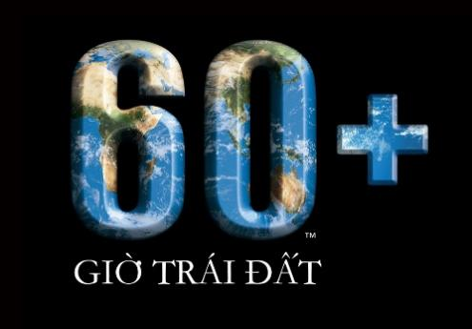
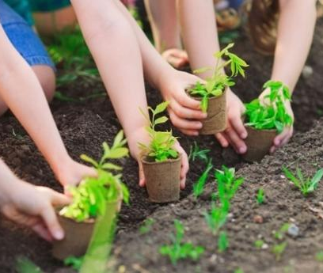
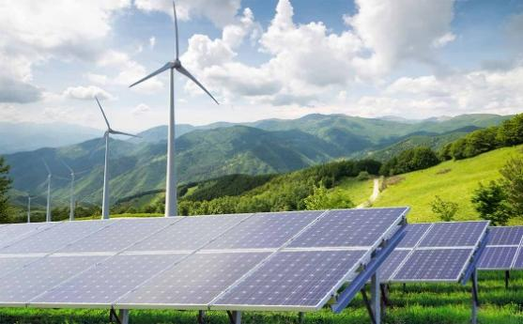
Một số hành động bảo vệ môi trường, giảm sự nóng lên toàn cầu.
a) Hưởng ứng giờ Trái Đất
b) Sử dụng năng lượng mới thân thiện với môi trường
c) Trồng cây xanh

Slide 27
VẬN DỤNG
1. Em hãy cho biết củi gỗ có phải là nhiên liệu hoá thạch không? Vì sao?
2. Em hãy tìm hiểu và cho biết ở nước ta, nhiên liệu hoá thạch tập trung nhiều tại các khu vực nào.
3. Các nhiên liệu hoá thạch có nguồn gốc hình thành là tự nhiên hay nhân tạo? Các nguồn nhiên liệu hoá thạch có phải vô tận không?

Slide 28
1. Em hãy cho biết củi gỗ có phải là nhiên liệu hoá thạch không? Vì sao?
Trả lời: Củi gỗ không phải nhiên liệu hóa thạch vì nó không được tạo thành từ quá trình phân hủy các vi sinh vật bị chôn vùi cách đây hàng trăm triệu năm.
2. Em hãy tìm hiểu và cho biết ở nước ta, nhiên liệu hoá thạch tập trung nhiều tại các khu vực nào.
Trả lời: Ở nước ta, dầu mỏ và khí thiên nhiên tập trung chủ yếu ở thềm lục địa phía Nam như: mỏ dầu Bạch Hổ, Đại Hùng, Rồng, Rạng Đông, Lan Tây. Mỏ khí thiên nhiên được khai thác ở Tiền Hải, tỉnh Thái Bình. Mỏ than ở Quảng Ninh.

Slide 29
3. Các nhiên liệu hoá thạch có nguồn gốc hình thành là tự nhiên hay nhân tạo? Các nguồn nhiên liệu hoá thạch có phải vô tận không?
Trả lời: Các nhiên liệu hoá thạch thường có nguồn gốc tự nhiên; riêng khí thiên nhiên có thể có nguồn gốc nhân tạo.
Các nguồn nhiên liệu hoá thạch thường phải trải qua hàng triệu năm dưới điều kiện đặc biệt mới hình thành được, nó không phải vô tận.
4. Hãy cho biết trong gia đình em đang sử dụng nhiên liệu hoá thạch nào?

Slide 30
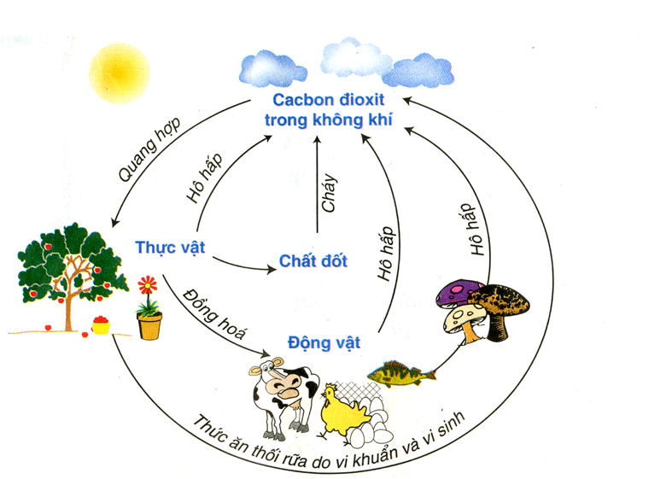
Không nên đun bếp than trong phòng kín vì lý do nào sau đây?
A. Than tỏa nhiều nhiệt dẫn đến phòng quá nóng.
B. Than cháy tỏa ra nhiều khí CO, CO₂ có thể gây tử vong nếu ngửi quá nhiều trong phòng kín.
C. Than không cháy được trong phòng kín.
D. Giá thành than rất cao.

Slide 31
Nguyên nhân gây nên hiệu ứng nhà kính là
A. sự gia tăng khí CO₂ trong khí quyển.
B. khí thải CFC quá nhiều trong khí quyển.
C. tầng ozon mỏng dần và thủng ở Nam cực.
D. chất thải ra môi trường không qua xử lý.

Slide 32
Tác động trực tiếp của hiện tượng hiệu ứng nhà kính là
A. tan băng ở hai cực Trái Đất.
B. mực nước biển dâng cao hơn.
C. nhiệt độ toàn cầu nóng lên.
D. xâm nhập mặn vào sâu nội địa hơn.

Slide 33

BÀI TẬP VỀ NHÀ
Gia đình và địa phương em sinh sống đã có hoạt động gì để hạn chế sử dụng nhiên liệu hóa thạch?

